Slide 1
Мова програмування Java та технології J2EE
Модуль “Мова програмування Java”
Лекція 7. Потоки виконання. Паралельне виконання. Синхронізація потоків. Взаємодія потоків.
Орленко С.П.
Сирота О.П.

Slide 2
Тема лекції
Поняття потоку виконання у мові Java
Запуск потоку виконання
Стани потоків виконання
Синхронізація потоків
Взаємодія потоків

Slide 3
Что позволяет делать более быстрый компьютер?
Существующие задачи решаются быстрее
  Уменьшается время вычисления сложных задач
  Увеличивается отзывчивость интерактивных приложений
Улучшенные решения за то же время
  Увеличивается детализация моделей
  Позволяет строить более сложные модели

Slide 4
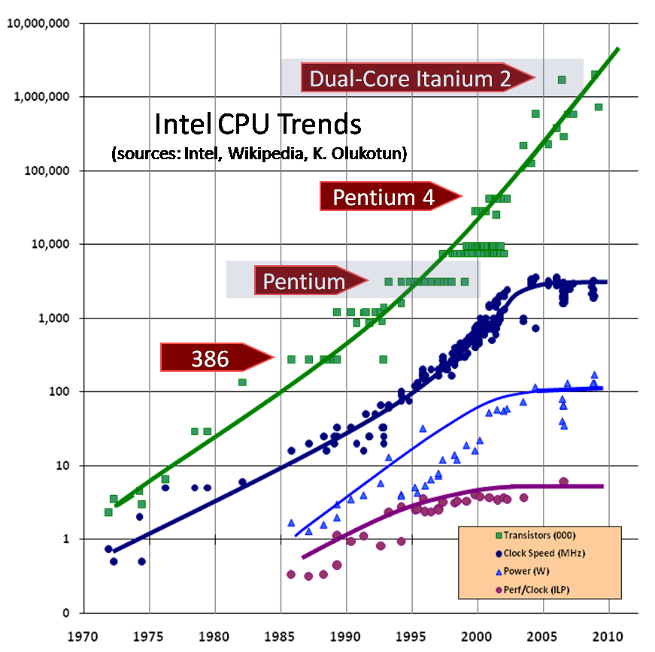

Бесплатный обед?
“Free Lunch Is Over” – Herb Sutter

Slide 5
Увеличение частоты невозможно

Slide 6
Что такое параллельные вычисления?
Ускорение выполнения конкретной задачи путем:
  1. Разделения задачи на подзадачи
  2. Одновременного выполнения подзадач

Slide 7
Есть ли решения кроме параллелизма?
Возможные оптимизации:
  Instruction prefetching (предвыборка кода)
  Instruction reordering (внеочередное исполнение)
  Pipeline functional units (конвейерная обработка)
  Branch prediction (предсказание переходов)
  Hyper Threading
Недостатки:
  Усложнение схем => накладные расходы и потери на управление

Slide 8
Устаревшие мифы
Параллельные компьютеры
дорогостоящие
Параллельные вычисления
не поставлены на поток
Количество параллельных систем
невелико
Никто не учится писать
параллельные программы
Параллельное программирование
сложное

Slide 9

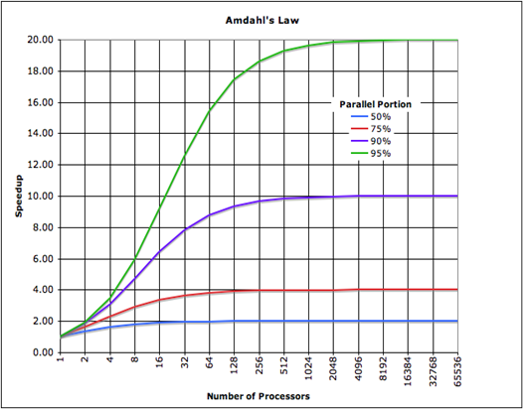
Закон Амдала
S_{p} – ускорение
p – количество ядер
α – доля последовательного кода
α / p | 10 | 100 | 1000
0 | 10 | 100 | 1000
10% | 5.263 | 9.174 | 9.910
25% | 3.077 | 3.883 | 3.988
40% | 2.174 | 2.463 | 2.496

Slide 10
Методы декомпозиции
По данным (domain decomposition)
По задачам (task decomposition)
Конвейер (pipelining)

Slide 11
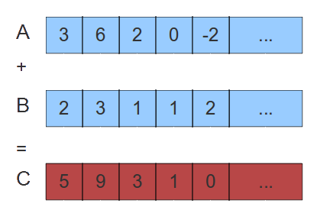
Распараллеливание по данным
Разделить блоки данных между ядрами
Затем определить, какую задачу каждое ядро должно выполнять над блоком данных
Пример: сложение векторов

Slide 12
Распараллеливание по данным
Поиск наибольшего элемента
Core 1
Core 2
Core 3
Core 4

Slide 13
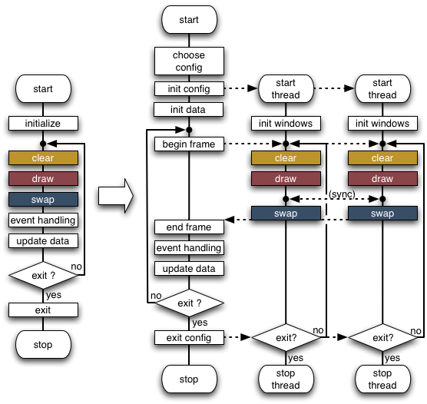
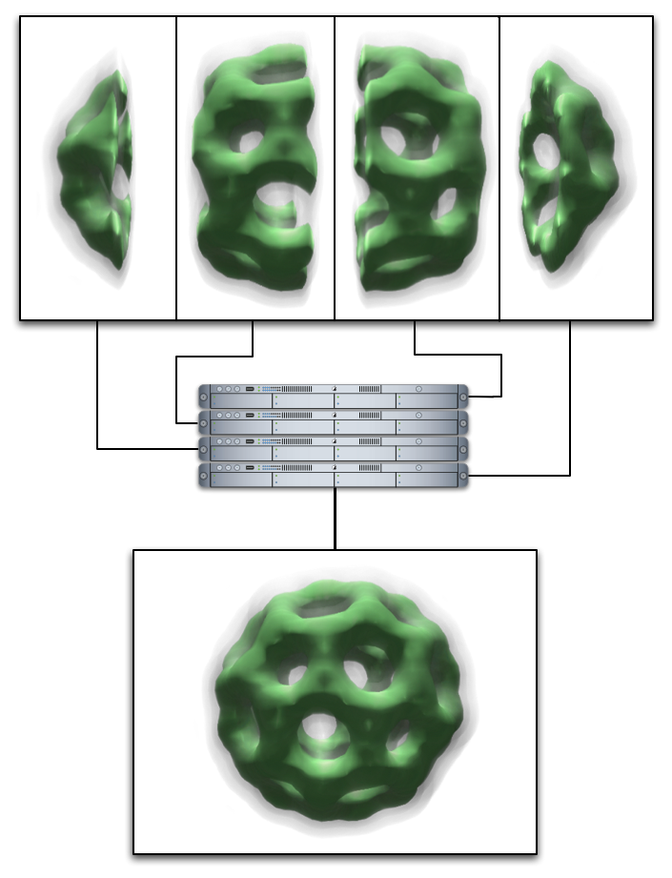
Распараллеливание по данным
Parallel Volume Rendering

Slide 14
Распараллеливание по задачам
Сначала разделить задачу на независимые подзадачи
Затем определить блоки данных, к которым подзадача будет иметь доступ (чтение/запись)
Пример: Обработчик событий GUI

Slide 15
Распараллеливание по задачам
Core 1
f()
Core 2
g()
Core 3
r()
h()
q()
s()

Slide 16

Конвейер
3D Rendering pipeline

Slide 17
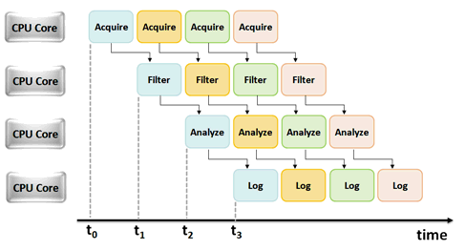
Конвейер (множество ядер)

Slide 18
Как находить параллельные задачи?
Работает ли программа с большим объемом данных?
Есть ли участки кода, которые не имеют общего состояния и могут работать независимо?
Есть ли последовательность вычислений, которые не взаимодействуют между собой, кроме входных и выходных данных?
Более формальный метод: построить граф зависимостей

Slide 19
Граф зависимостей
Граф:
  Узлы
  Ребра (стрелки)
Узлы представляют собой:
  Присваивание значения (не учитывая индексы и счетчики)
  Константы
  Операторы или вызовы функций
Стрелки:
  Потоки данных и потоки выполнения

Slide 20
Граф зависимостей #1
for (i = 0; i < 3; i++) {
a[i] = b[i] / 2.0;
}
Распараллеливание по данным
возможно
b[0]
2
b[1]
2
b[2]
2
/
/
/
a[0]
a[1]
a[2]

Slide 21
Граф зависимостей #2
for (i = 1; i < 4; i++) {
a[i] = a[i-1] * b[i];
}
a[0]
b[1]
b[2]
b[3]
*
*
*
a[1]
a[2]
a[2]

Slide 22
Граф зависимостей #3
for (i = 0; i < 3; i++) {
a[i] = a[i] / 2.0;
}
Распараллеливание по данным
возможно
a[0]
2
a[1]
2
a[2]
2
/
/
/
a[0]
a[1]
a[2]

Slide 23
Граф зависимостей #4
for (i = 0; i < 3; i++) {
a[i] = a[i] / 2.0;
if(a[i] < 1.0) break;
}
a[0]
2.0
a[1]
2.0
a[2]
2.0
/
1.0
/
1.0
/
a[0]
<
a[1]
<
a[2]

Slide 24
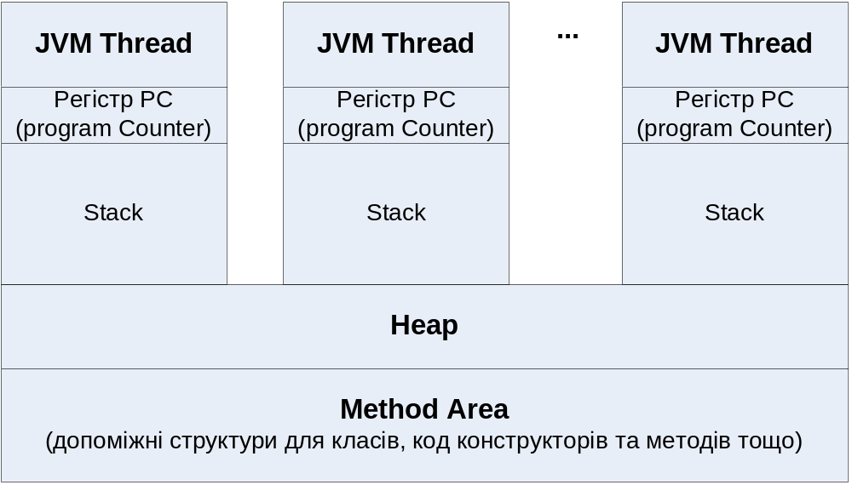
Мова Java та потоки виконання
Потоки виконання - це частини програми, які можуть виконуватись паралельно
Java на відміну від багатьох інших мов програмування має вбудовані засоби підтримки потоків виконання та управління паралельним виконанням
Це досягається завдяки тому, що JVM підтримує власні потоки виконання (JVM Thread)
Потоки виконання JVM відображаються на потоки операційної системи та тим самим отримують обчислювальні потужності
Структура JVM

Slide 25
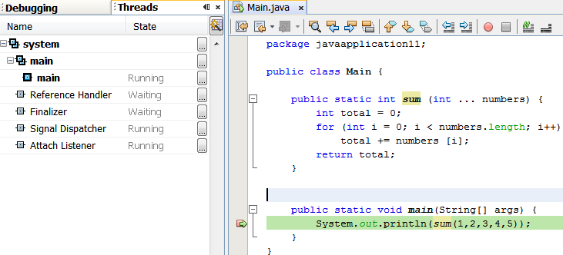
Потоки виконання для Java-програми
Потоки виконання для простої Java-програми:
  Потік “Main” (в якому виконується метод main)
  Cистемні потоки (garbage collector, тощо)

Slide 26
Моніторинг потоків
  jConsole
  jVisualVM
  Jstack

Slide 27
Поняття потоку виконання в Java
Потоки виконання в Java
  кожний потік виконання має свій стек та регістр program counter
  можуть виконувати один й той самий код (але кожний потік буде виконувати код у своєму стеку)
  мають доступ до одного й того самого адресного простору (JVM Heap) та можуть маніпулювати одними й тими самими даними
Потоки виконання в Java – це екземпляри класу java.util.Thread

Slide 28
Алгоритм запуску потоку виконання
Визначити код, який буде виконуватись.
Створити екземпляр потоку та призначити йому код для виконання.
Запустити потік.
Метод java.util.Thread для запуску потоку виконання:
  start

Slide 29
Крок 1. Визначення коду для виконання
Варіант 1 – визначити код безпосередньо у потоці. Для цього необхідно розширити клас java.lang.Thread
  public class MyThread extends Thread {
  @Override
  public void run() {
  System.out.println("MyThread");
  }
  }
Варіант2 – визначити код у окремому класі. Для цього необхідно реалізувати інтерфейс java.lang.Runnable
  class MyRunnable implements Runnable {
  @Override
  public void run() {
  System.out.println("MyRunnable");
  }
  }
Реалізувати інтерфейс Runnable – це кращий спосіб визначення коду для потоку виконання
  оскільки дозволяє відокремити код потоку від коду «роботи», яку потік виконує

Slide 30
Крок 2. Створення екземпляру потоку виконання та призначення коду для виконання
Варіант 1 – якщо визначено нащадок класу Thread
  MyThread t = new MyThread();
Варіант 2 – якщо реалізовано інтерфейс Runnable
  MyRunnable r = new MyRunnable();
  Thread t = new Thread(r);
  Один екземпляр Runnable можна передати декільком об’єктам Thread
  MyRunnable r = new MyRunnable();
  Thread t1 = new Thread(r);
  Thread t2 = new Thread(r);
  Thread t3 = new Thread(r);

Slide 31
Крок 3. Запуск потоку виконання
За допомогою методу start() класу Thread
Приклад
  public static void main(String[] args) {
  MyRunnable r = new MyRunnable();
  Thread t = new Thread(r);
  t.start();
  }

Slide 32
Приклад. Запуск декількох потоків
public class ThreadStarter {
public static void main(String[] args) {
NamedRunnable nr = new NamedRunnable();
Thread one = new Thread(nr);
Thread two = new Thread(nr);
Thread three = new Thread(nr);
one.setName("Первый");
two.setName("Второй");
three.setName("Третий");
one.start();
two.start();
three.start();
}
}
class NamedRunnable implements Runnable {
public void run() {
System.out.println("Запущен " + Thread.currentThread().getName());
System.out.println("Закончен "+ Thread.currentThread().getName());
}
}

Slide 33
Зупинка потоку
Коректного методу примусового завершення потоку ззовні - НЕМАЄ
Метод stop () вважається непідтримуваним (deprecated)
Метод interrupt () встановлює прапор завершення, але не завершує. Потік повинен сам перевірити цей прапор і завершитися коректно

Slide 34
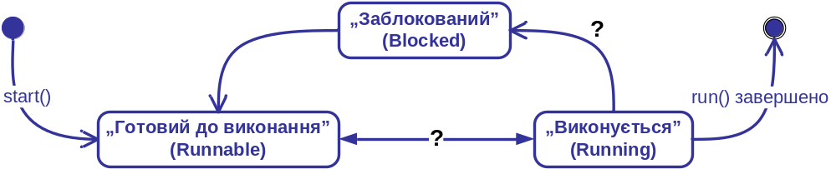
Основні стани потоків виконання
Після запуску потоку за допомогою методу start він не відразу отримує обчислювальні потужності
Основні стани потоків виконання:
  Готовий до виконання – потік переходить в цей стан після виклику методу start
  Виконується – такому потоку надано обчислювальні потужності
  Заблоковано – виконання такого потоку призупинено
Після завершення виконання потік не може бути запущений знову.
Перевірка стану потоку
  Клас Thread, метод isAlive - поток “живий”, якщо він стартований, але виконання методу run ще не завершено.

Slide 35
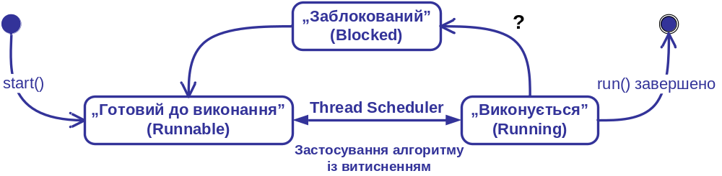
Планувальник потоків виконання
Планувальник потоків виконання (Thread Scheduler)
  Складова JVM
  Надає потоку виконання обчислювальні потужності
Планувальник застосовує алгоритм із витисненням на основі пріоритетів
  Планувальник обирає для виконання потік з найвищим пріоритетом, який знаходиться у стані готовності до виконання (runnable)
  Якщо з’являється інший потік із вищим пріоритетом у стані готовності до виконання, то застосовується витиснення – потік з меншим пріоритетом повертається у стан готовності до виконання, а потік з більшим пріоритетом виконується
Пріоритети потоків
  Thread.MIN_PRIORITY (1)
  Thread.MAX_PRIORITY (10)
  Thread.NORM_PRIORITY (5)
Метод класу Thread для встановлення пріоритету потока
  public final void setPriority(int newPriority)

Slide 36
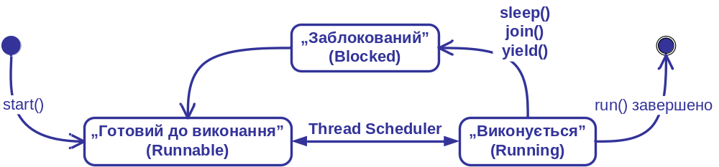
Блокування потоків виконання
Методи для тимчасового блокування виконання потоку:
  public static void sleep(long millis) throws InterruptedException
  public static void yield()
  public final void join() throws InterruptedException
sleep – заснути на мілісекунди. Статичний метод, який діє на потік виконання, в він якому викликаний. Метод sleep дає змогу виконатися потокам із меншими пріоритетами
join – чекати, поки вказаний потік не завершить виконання (див. приклад на наступних слайдах)
yield – дати шанс іншим потокам виконатися. Якщо є потоки у стані “готовий до виконання”, то вони будуть переведені у стан “виконуються”. Якщо таких потоків немає, то потік продовжить виконання.

Slide 37
Приклад sleep
public class ThreadStarter {
public static void main(String[] args) {
NamedRunnable nr = new NamedRunnable();
Thread one = new Thread(nr);
Thread two = new Thread(nr);
Thread three = new Thread(nr);
one.setName("Первый");
two.setName("Второй");
three.setName("Третий");
one.start();
two.start();
three.start();
}
}
class NamedRunnable implements Runnable {
public void run() {
System.out.println("Запущен " + Thread.currentThread().getName());
try {
Thread.sleep(1000); // діє на той потік, в якому викликаний sleep
}
catch (InterruptedException ex) {}
System.out.println("Закончен " + Thread.currentThread().getName());
}
}
}

Slide 38
Приклад join
public static void main(String[] args) {
Thread t = new Thread(new NamedRunnable());
t.start();
...
// почекаємо поки t не закінчиться
try {
t.join();
}
catch (InterruptedException e) {
}
// продовжимо
...
}

Slide 39
Типи потоків виконання
Типи потоків:
  Потоки-“демони” (daemon threads) – «сервісні» потоки. Зазвичай виконуються з низьким пріоритетом. Прикладом є garbage collector thead.
  Користувацькі потоки (user threads)
JVM завершує своє виконання, коли завершують виконання усі користувацькі потоки
Будь-який потік може стати “демоном”
  Методи Thread: setDaemon, isDaemon

Slide 40
Підсумок - клас Thread
Основні методи static currentThread static dumpStack static getAllStackTraces getId/setId getName/setName getPriority/setPriority getState interrupt isAlive isDaemon/setDaemon join run sleep start yield | Конструктори Thread() Thread(String name) Thread(Runnable runnable) Thread(Runnable runnable, String name) Thread(ThreadGroup g, Runnable runnable) Thread(ThreadGroup g, Runnable runnable, String name) Thread(ThreadGroup g, String name)

Slide 41
Цілісність даних
1 public class NotSyncStack {
2 int idx = 0;
3 char[] data = new char[6];
4
5 public void push(char c) {
6 data[idx] = c;
7 idx++;
8 }
9
10 public char pop() {
11 idx--;
12 return data[idx];
13 }
14 }
Нехай потік 1 та потік 2 одночасно працюють з одним й тим самим екземпляром NotSyncStack
  Уявіть, що потік 1 виконав рядок 11, а потік 2 виконав рядок 6.
  В результаті цілісність даних порушено.

Slide 42
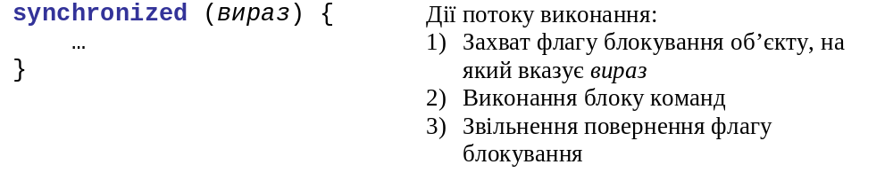
synchronized
У Java кожний об’єкт має флаг блокування (об’єктний монітор)
Оператор synchronized захвачує флаг блокування об’єкту, в результаті чого потік отримує ексклюзивний доступ до блоку, захищеного оператором коду
Нехай виконуються потік 1 та потік 2 та намагаються виконати один й той самий блок коду, що захищений оператором synchronized
  Коли потік 1 намагається виконати synchronized, то він захоплює флаг блокування.
  Після цього коли потік 2 намагається виконати synchronized на тому самому об’єкті, то флаг блокування відсутній (захоплений іншим потоком). В результаті потік 2 стає в чергу очікування, яка асоційована з вказаним об’єктом.

Slide 43
synchronized. Продовження
Оператор synchronized не блокує вказаний об’єкт, а блокує доступ до коду
Увага! Механізм synchronized коректно працює тільки якщо оператором synchronized захищати усі ділянки модифікації даних, тому
  За допомогою synchronized повинні бути захищені усі методи, які модифікують дані
  Усі дані, які модифікуються всередині блоку synchronized, повинні бути private
У прикладі оператором synchronized захищені усі методи, які модифікують дані - push та pop
  public class SyncStack {
  int idx = 0;
  char[] data = new char[6];
  public void push(char c) {
  synchronized(this) {
  data[idx] = c;
  idx++;
  }
  }
  public char pop() {
  synchronized(this) {
  idx--;
  return data[idx];
  }
  }
  }

Slide 44
Варіанти застосування synchronized
public void push(char c) {
synchronized(this) {
// The push method code
}
}
Еквівалентна форма:
public synchronized void push(char c) {
// The push method code
}

Slide 45
synchronized для статичних методів
Можливе застосування synchronized для статичних методів:
  class MyStaticSyncClass {
  static int count;
  public static synchronized int getCount() {
  return count;
  }
  }
Що є флагом блокування? - Екземпляр java.lang.Class
Еквівалентна форма запису:
  class MyStaticSyncClass {
  static int count;
  public static int getCount() {
  synchronized(MyStaticSyncClass.class) {
  return count;
  }
  }
  }

Slide 46
Повернення флагу блокування
Технологія Java гарантує, що флаг блокування повертається автоматично у наступних випадках:
  завершення synchronized блоку
  return
  break
  throw

Slide 47
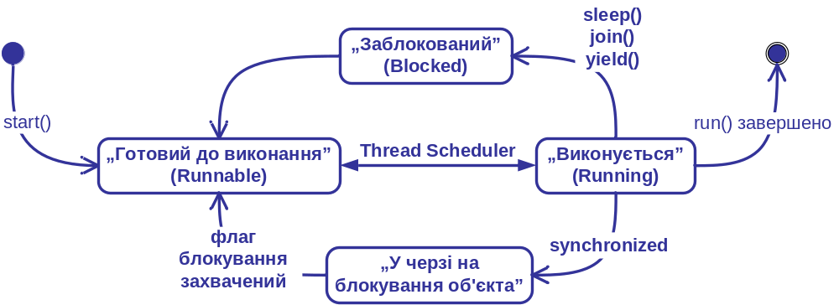
Діаграма станів потоку з врахуванням synchronized
Механізм синхронізації додає новий стан для потоку виконання – “у черзі на блокування об’єкта”. Із цього стану потік виконання виходить, коли захватує флаг блокування об’єкта

Slide 48
Колекції
Чи є колекції (похідні від інтерфейсів Collection та Map) thread-safe?
Ваша відповідь?
Вірна відповідь:
  «Нові» колекції – не thread-safe
    ArrayList, LinkedList, Queue, Dequeue, HashMap, TreeMap, HashSet, TreeSet та інші
  «Старі» колекції – thread-safe
    Vector, Hashtable

Slide 49
Thread-safe-оболонки для колекцій
Матеріал із лекції 6
Thread-safe оболонки для колекцій
  У класі Collections містяться наступні методи:
  public static <T> Collection<T> synchronizedCollection(Collection<T> c);
  public static <T> Set<T> synchronizedSet(Set<T> s);
  public static <T> List<T> synchronizedList(List<T> list);
  public static <K,V> Map<K,V> synchronizedMap(Map<K,V> m);
  public static <T> SortedSet<T> synchronizedSortedSet(SortedSet<T> s);
  public static <K,V> SortedMap<K,V> synchronizedSortedMap(SortedMap<K,V> m);
Приклад:
  Collection<Type> c = Collections.synchronizedCollection(myCollection);
  synchronized(c) {
  for (Type e : c)
  foo(e);
  }
Питання: Навіщо c = Collections.synchronizedCollection та відразу після ціього synchronized(c)?
Відповідь: Усі методи для модифікації синхронізованої колекції є thread-safe. Але при ітеруванні колекції колекція може бути змінена (за допомогою метода Iterator.remove). Саме тому будь-яке ітерування необхідно обрамляти synchronized

Slide 50
Взаємне блокування (deadlock)
Взаємне блокування – коли два потоки виконання чекають один від одного, поки інший відпустить флаг блокування того самого об’єкту.
  public class DeadlockRisk {
  private MyResource resourceA = new MyResource();
  private MyResource resourceB = new MyResource();
  public int read() {
  synchronized (resourceA) { // deadlock может быть здесь
  synchronized (resourceB) {
  return resourceB.value + resourceA.value;
  } } }
  public void write(int a, int b) {
  synchronized (resourceB) { // deadlock может быть здесь
  synchronized (resourceA) {
  resourceA.value = a; resourceB.value = b;
  } } }
  }
Рекомендації для запобігання взаємного блокування:
  Стежте за порядком блокування
Такі утиліти Java як jconsole, jstack дозволяють виявити блокування. Ці утиліти входять у склад JDK та можуть застосовуватись для моніторингу як локальних, так і віддалених процесів.

Slide 51
Паралельне виконання та synchronized
Увага!
  Блокування за допомогою synchronized “шкодить” паралельному виконанню
  Тому “синхронізувати” необхідно найменшу кількість рядків коду
  Наведіть приклади, які об’єкти необхідно синхронізувати в розподілених високо навантажених системах
    Connection Pool (БД, LDAP тощо) - методи отримання з’єднання (connection)

Slide 52
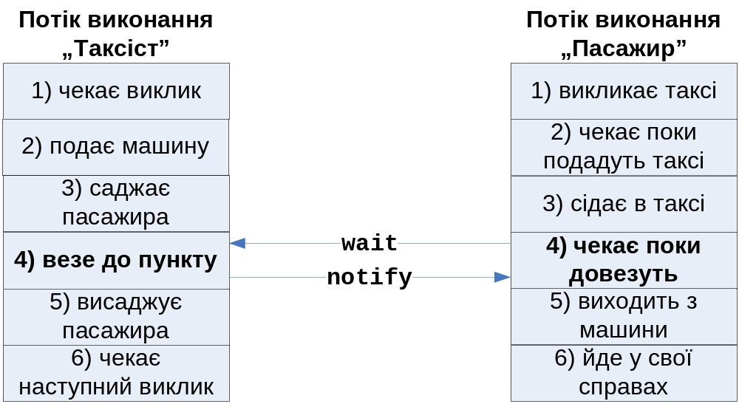
Взаємодія потоків
Сюжет - пасажир їде в таксі
  Якщо перевести цю ситуацію у потоки Java, то є потік таксиста та потік пасажира
Розглянемо фрагмент 4) із схеми. Пасажир може дізнатися, що вже приїхали 2 способами:
  Через кожні 2 секунди пасажир питає “Ми вже приїхали?”
  Пасажир чекає, поки водій сповістить, що приїхали
Для взаємодії потоків у стилі “чекати”- “сповістити” призначені методи класу Object - wait, notify, notifyAll

Slide 53
Взаємодія потоків wait-notify
Схема роботи wait-notify:
Якщо в потоці викликано obj.wait(), то потік призупиняє виконання та потрапляє в чергу очікування об’єкту obj
Потік видаляється із черги очікування obj коли інший потік виконує obj.notify() або obj.notifyAll() – для того самого об’єкта obj
Якщо obj.wait() на одному й тому самому об’єкті obj виконали декілька потоків, то
  виклик obj.notify() відновлює роботу тільки одного потоку, що очікує obj
  виклик obj.notifyAll() відновлює роботу усіх потоків, що очікують obj
wait-notify можуть бути застосовані для будь-якого об’єкту, у тому числі об’єкту типу Thread
Питання – у прикладі з минулого слайду який об’єкт слід застосувати для wait-notify

Slide 54
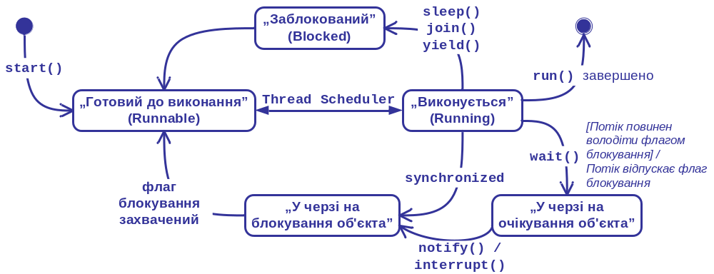
Діаграма станів потоку з врахуванням wait-notify
wait, notify, notifyAll повинні викликатися із synchronized-блоку, інакше отримаємо виключну ситуацію
wait – звільняє флаг блокування об’єкта

Slide 55
Приклад
  public class SyncStack {
  private List<Character> buffer=new ArrayList<Character>(400);
  public synchronized char pop() {
  char c;
  while (buffer.size() == 0) {
  try {
  this.wait();
  } catch (InterruptedException e) {
  }
  }
  c = buffer.remove(buffer.size()-1);
  return c;
  }
  public synchronized void push(char c) {
  this.notify();
  buffer.add(c);
  }
  }

Slide 56
java.util.concurrent
Це тема наступної лекції

Slide 57
Література
The Java Tutorial. http://download.oracle.com/javase/tutorial/essential/concurrency/index.html
SL-275. Java Programming Language. – Sun Microsystems. - 2007.
Брюс Эккель. Философия Java. – Питер, 2008. – 640 с.
Майкл Морган. Java 2. Руководство разработчика. – М: Вильямс, 2000. – 720с.
Кей С. Хорстманн, Гари Корнелл. Java 2. Библиотека профессионала. Том 1. Основы. – Вильямс, 2007. – 896с.

